Slide 1
স্বাগতম

Slide 2
শিক্ষক পরিচিতি
পাঠ পরিচয়
শাহীনা কবির
সহকারী শিক্ষক(বাংলা)
মতিঝিল সরকারি বালক উচ্চ বিদ্যালয়, ঢাকা
অষ্টম শ্রেণি বাংলা প্রথম পত্রঃ পদ্য
সময়ঃ৪৫ মিনিট
শিক্ষার্থীঃ ৬০জন
উপকরণঃ মাল্টিমিডিয়া ও বিষয় উপযোগী সাধারণ উপকরণ

Slide 3
ভিডিওটি দেখি
ভিডিওতে কী দেখলাম?
তোমার বইয়ের কোনো কবিতার মিলছে কি?
https://youtu.be/ioteu6GA-LY
একজন রাখাল ছেলেকে নিয়ে কিছু বলা হচ্ছে
রুপাই

Slide 4
রুপাই
জসীমউদ্‌দীন
১ম অংশ

Slide 5
শিখনফল
এই পাঠশেষে শিক্ষার্থীরা...
কবি পরিচিতি বলতে পারবে
নতুন শব্দের অর্থ অনুযায়ী বাক্যে প্রয়োগ করতে পারবে
কবিতাটি আবৃত্তি করতে পারবে
কবিতার আলোচ্য অংশের মূলভাবের আলোকে গ্রামের বর্ণনা লিখতে পারবে

Slide 6
কবি পরিচিতি
১৯৩১ সালে কোলকাতা বিশ্ববিদ্যালয় থেকে বাংলা সাহিত্যে এম.এ. পাস করেন
নক্সী কাঁথার মাঠ, রাখালি, একপয়সার বাঁশী,হাঁসু তার উল্লেখযোগ্য রচনা
মৃত্যুঃ ১৯৭৬ সালে ঢাকায়
বিশ্বভারতী বিশ্ববিদ্যালয় থেকে ডি.লিট ডিগ্রি এবং বাংলাদেশ সরকারের একুশে পদক পান
জন্মঃ১৯০৩ সালে ফরিদপুর জেলার তাম্বুলখানা গ্রামে
জসীমউদ্‌দীন

Slide 7
একক কাজ
কবি জসীম উদ্‌দীন এর
রচনাসমূহ সম্পর্কে পাঁচটি বাক্য লিখ।

Slide 8
শব্দার্থ
ভ্রমর
মৌমাছি
নবীন তৃণ
নতুন ঘাস
জালি
কচি

Slide 9
জোড়ায় কাজ
নবীন তৃণ, জালি,শাওন,কালো দাত, শাওন শব্দগুলো দিয়ে
পরস্পর আলোচনা করে দুইটি করে বাক্য তৈরি কর।

Slide 10
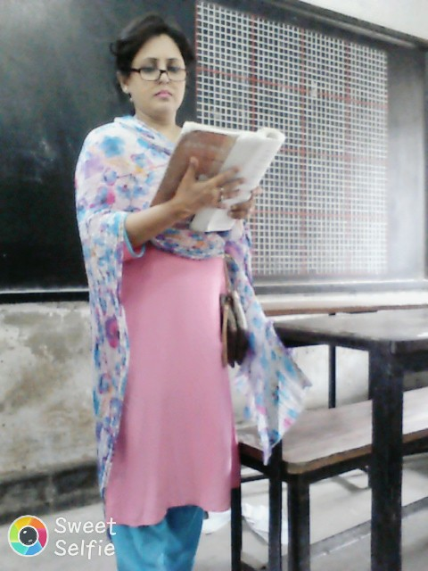
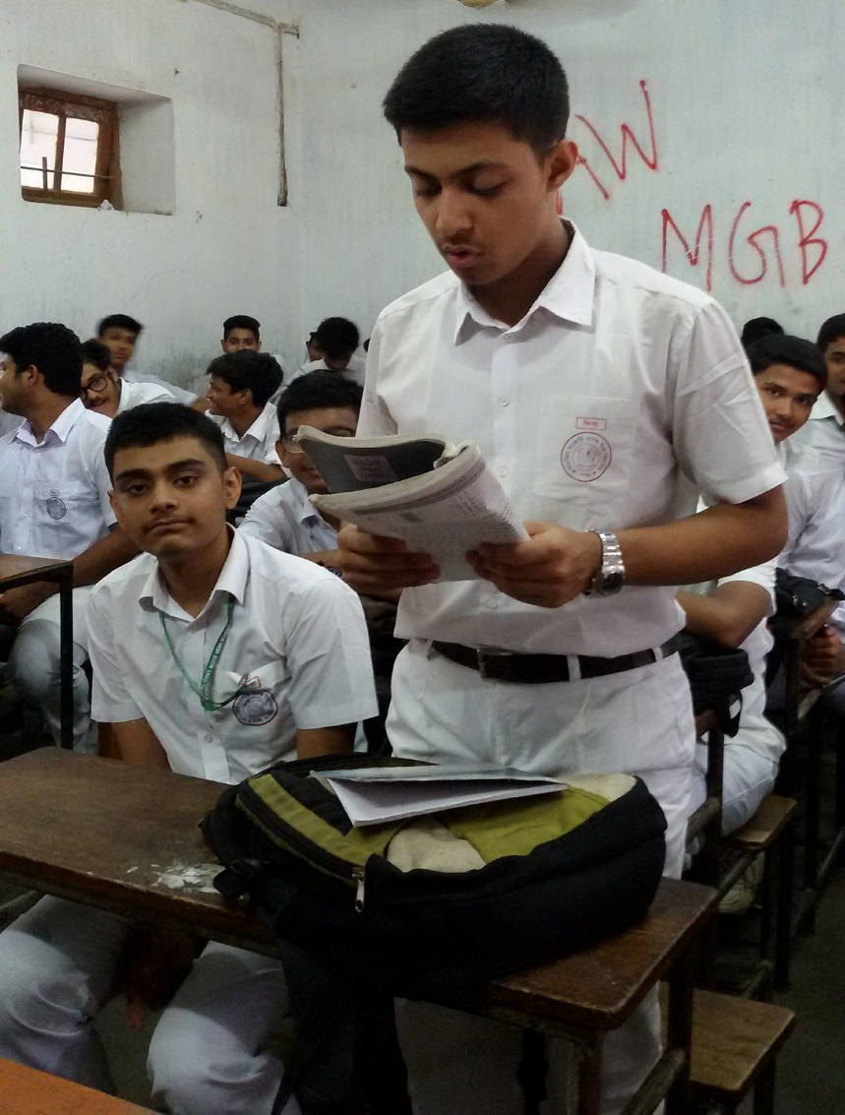
আদর্শ পাঠ
সরব পাঠ

Slide 11
এই গাঁয়ের এক চাষার ছেলে লম্বা মাথার চুল
কালো মুখেই কালো ভ্রমর, কিসের রঙিন ফুল!
কাঁচা ধানের পাতার মতো কচি-মুখের মায়া,
তার সাথে কে মাখিয়ে দেছে নবীন তৃণের ছায়া।
জালি লাউয়ের ডগার মতোবাহু দুখান সরু,
গা খানি তার শাওন মাসের যেমন তমাল তরু।

Slide 12
বাদল-ধোয়া মেঘে কে গো মাখিয়ে দেছে তেল,
বিজলি মেয়ে পিছলে পড়ে ছড়িয়ে আলোর খেল।
কচি ধানের তুলতে চারা হয়ত কোনো চাষি,
মুখে তাহার জড়িয়ে গেছে কতকটা তার হাসি।

Slide 13
কালো চোখের তারা দিয়েই সকল ধরা দেখি,
কালো দাঁতের কালি দিয়েই কেতাব কোরান লেখি।
জনম কালো, মরণ কালো, কালো ভুবনময়;
চাষিদের ওই কালো ছেলে সব করেছে জয়।

Slide 14
দলীয় কাজ
রাখালি দল
হাঁসু দল
বালুচর দল
বোবা বাঁশী দল
কবি চাষার ছেলে রূপাইকে কী কী বিশেষণে বিশেষায়িত করেছেন ,
দলে আলোচনা করে তার একটি তালিকা তৈরি করে লিখ।

Slide 15
কবি চাষির ছেলের বাহুকে কীসের সাথে তুলনা করেছেন?
সঠিক উত্তরটি জেনে নেই
মূল্যায়ন
ক
কাঁচা ধানের পাতা
খ
শাওন মাসের তমাল তরু
গ
জালি লাউয়ের ডগা
ঘ
ক
নবীন তৃণের
রূপাইএর গায়ের বরণের সাথে মিল রয়েছে-
সঠিক উত্তরটি জেনে নেই
i ভ্রমরের
ii চোখের তারার
iii ভুবনের
নিচের কোনটি সঠিক?
ঘ
ক
i ও ii
খ
i ও iii
গ
ii ও iii
ক
i, ii ও iii

Slide 16
বাড়ির কাজ
রূপাই কবিতায় উল্লেখিত গ্রামের সৌন্দর্যের সাথে তুলনা করে তোমার গ্রাম সম্পর্কে ১০০ শব্দের মধ্যে একটি অনুচ্ছেদ লিখে আনবে।

Slide 17
বাড়ির কাজ
ধন্যবাদ

